Slide 1
DOCUMENTAÇÃO PEDAGÓGICA
JARDIM I
4º BIMESTRE

Slide 2
CRIANÇAS DO JARDIM I Augusto Macedo Simi Bernardo Ramiro Lawall Dornelas Davi Freire Vezú Lucca Humpel Lucca Sorrentino Xavier Manuela Texeira de Almeida Ramon Emmanuel Massaro Sofia de Souza Andrade Vicente Inocencio Cerqueira Lorenzo Siqueira Furlanis PROFESSORA Professora: Gabriela Gonçalves

Slide 3
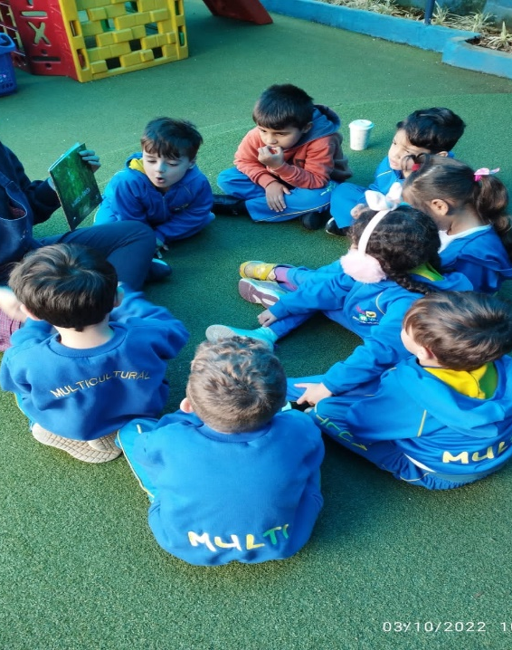
O chão, o imaginário e o brincar – vivências com a natureza

Slide 4
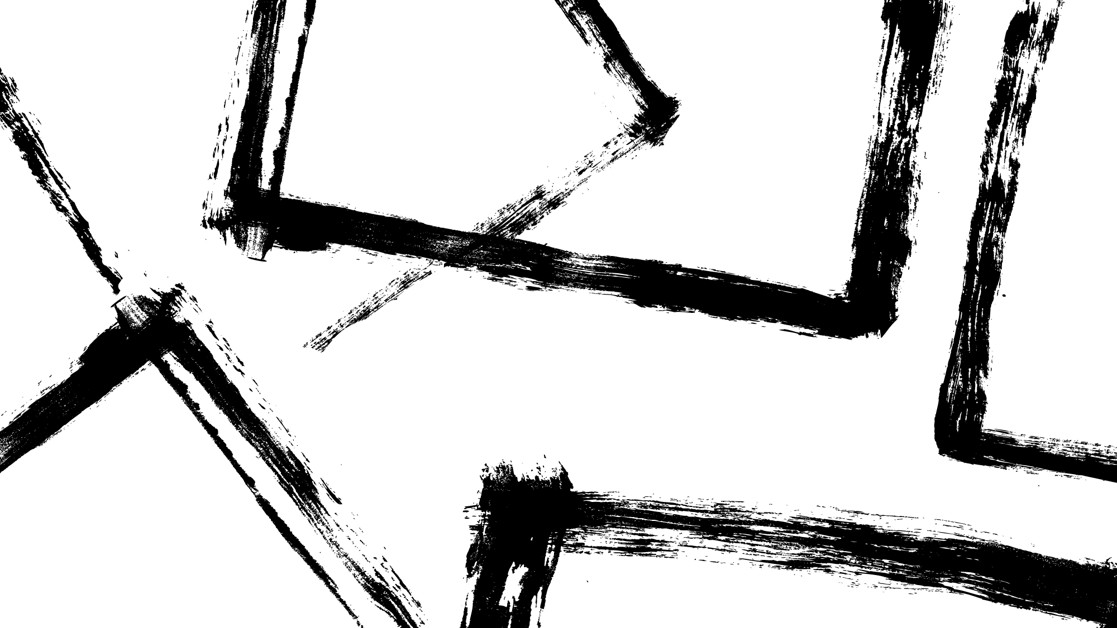
Objetivo Geral: Objetivamos promover no cotidiano a continuidade do projeto, e retroalimentar suas pesquisas, promovendo oportunidades de experiências e pesquisas com terra, rochas, plantas, animais, pedras, barro, argila, chuva, madeira, os elementos, ritmos naturais, as mudanças das estações, suas belezas e mistérios. Bem como jogos e brincadeiras que as permitam sentir-se pertencentes ao mundo natural.
Objetivos Específicos:
Possibilitar as crianças oportunidades para se desenvolverem na natureza.
Ouvir, compreender, contar e recontar e criar narrativas se valendo de materiais que permitam jogos simbólicos.
Expressar-se através produções artísticas com elementos naturais.
Respeitar o tempo das crianças em suas relações com a natureza, oferecendo ambiente que favoreça a autonomia e criatividade.

Slide 5
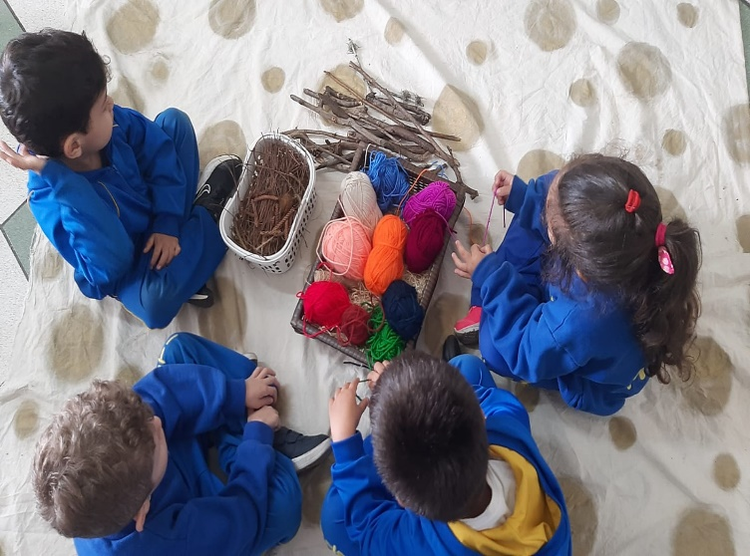
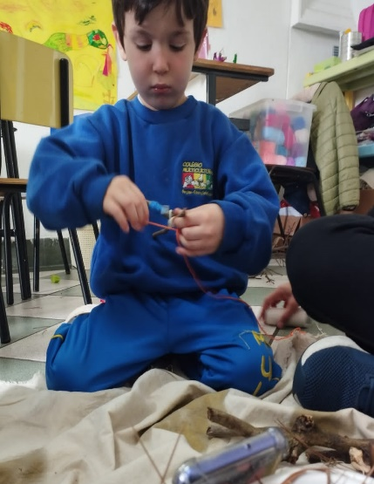
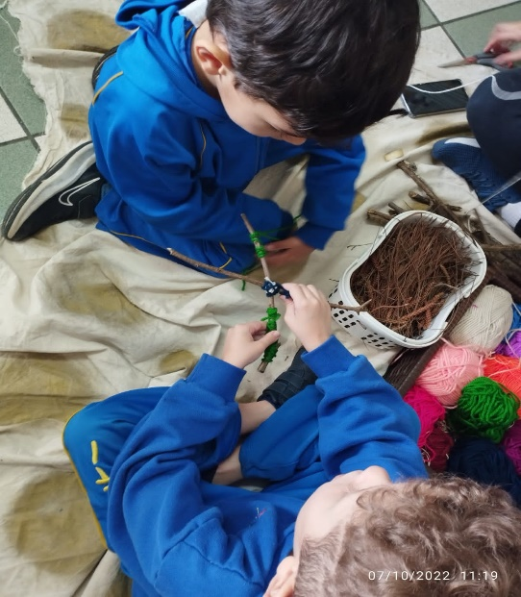
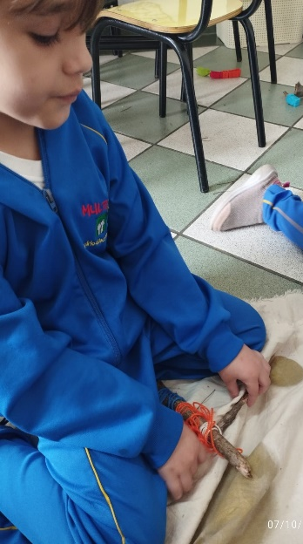
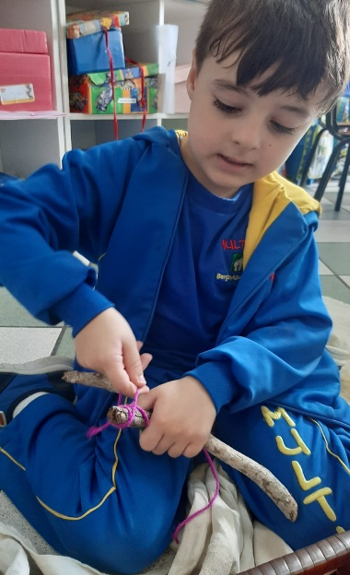
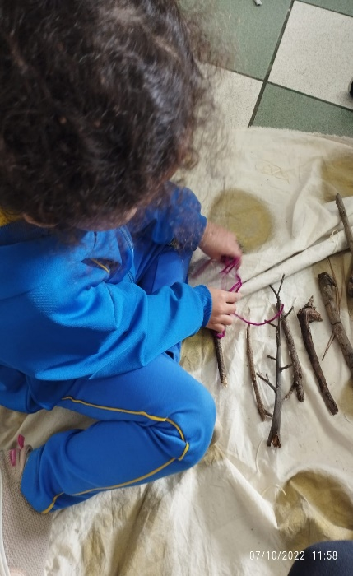
Pessoa Graveto
Data: 07/10/2022
Esta sessão do projeto ocorreu em uma manhã chuvosa. Convidamos as crianças a confeccionarem suas pessoas graveto. Uns mais concentrados, outros mais falantes, foram tecendo com as lãs, seus bonecos.
Foi quando um diálogo surgiu entre duas crianças que decidiram se ajudar.
V.I pergunta a seu amigo sobre suas escolhas, neste momento B.D responde: “O verde vai ser as mangas, e o azul escuro a blusinha. Vai ser uma blusa calça. Estou fazendo um velhinho.”

Slide 6
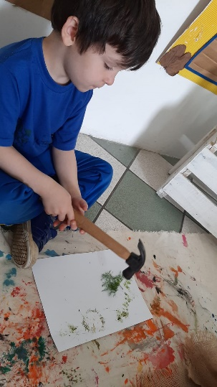
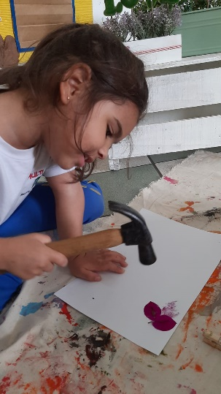
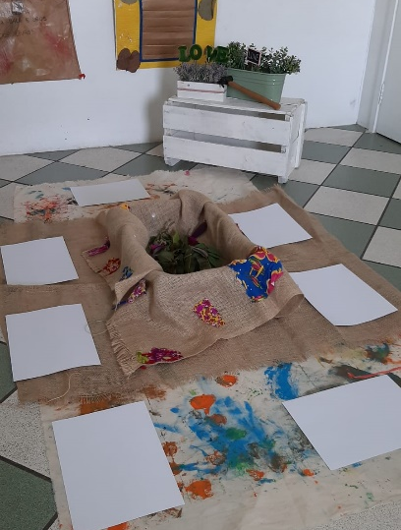
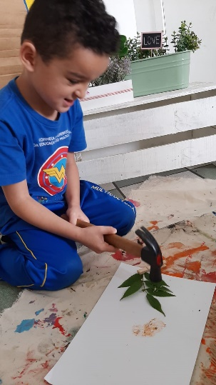
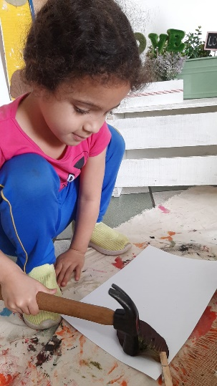
Impressão Botânica
Data: 17/10/2022
Com essa proposta ofertamos a turma a possibilidade de explorar os elementos naturais como base de pintura. Sentiram com suas mão o processo de imprimir tinta sobre o papel com diferentes cores naturais provenientes das folhas e flores coletadas.
Enquanto martelava suas folhas e sentia água com tinta saindo das folhas, B.D diz “É a tinta água. Eca, caiu na minha cara.” Sorriu ao perceber que havia espirrado no rosto da professora também, se divertindo ao notar que ambos tínhamos tinta no rosto. Seguiu com suas marteladas, quando de repente veio um: “Uallll a cor tá vindo! Olha isso, que cor! Virou roxo e prata. Tá ficando maneira. Pro, eu tenho uma ideia boa, e se você pegar e eu bato? Boa ideia, né?” A professora amou a sugestão de B.D. Em seguida pergunta a uma amiga ao seu lado: “Você gostou dessa tinta prata e lilás?” Neste momento S.A responde “Sim, eu gosto de roxo também, sabia? Vou tentar fazer igual.”
Quando chegou a vez de S.A, conversamos sobre coragem e cuidados, então ela diz “Eu só tenho medo de altura. Quero outra folha, quero assim. Prô, eu meu tá ficando roxo e mais roxo.”
D.F ao pegar o martelo diz “Tá pesado. Espirrou tinta em mim. Mas olha, ficou em formato!”

Slide 7
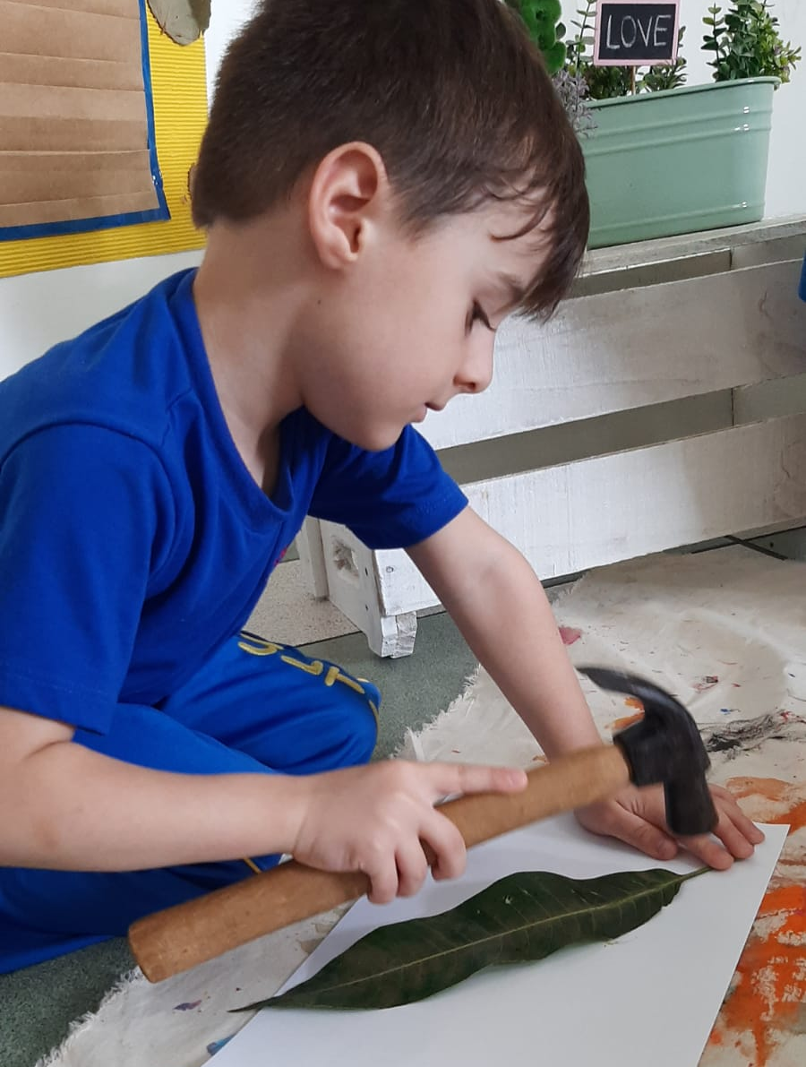
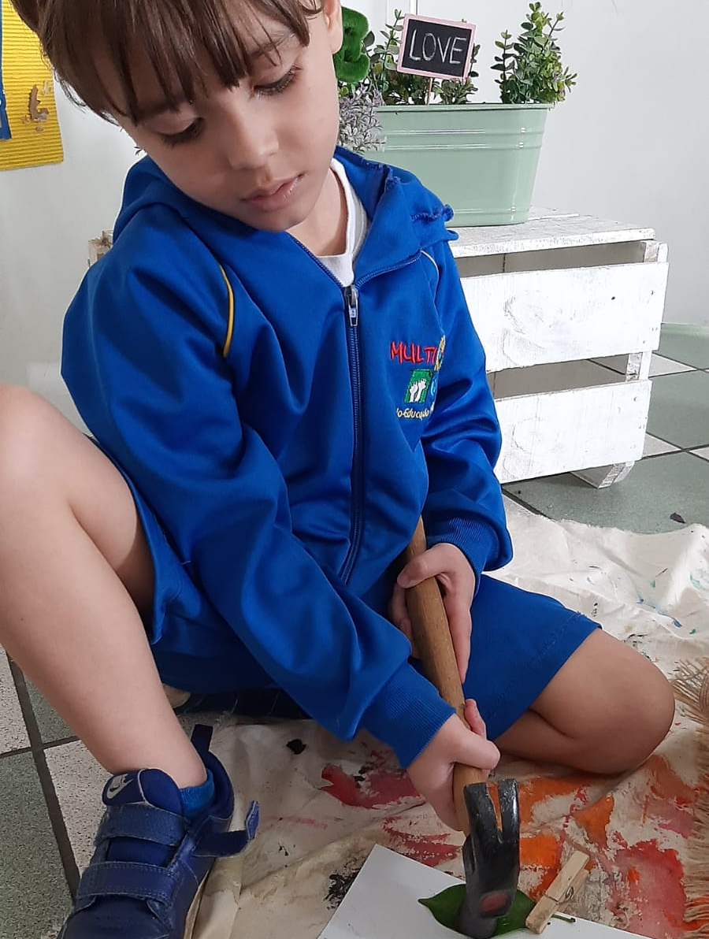
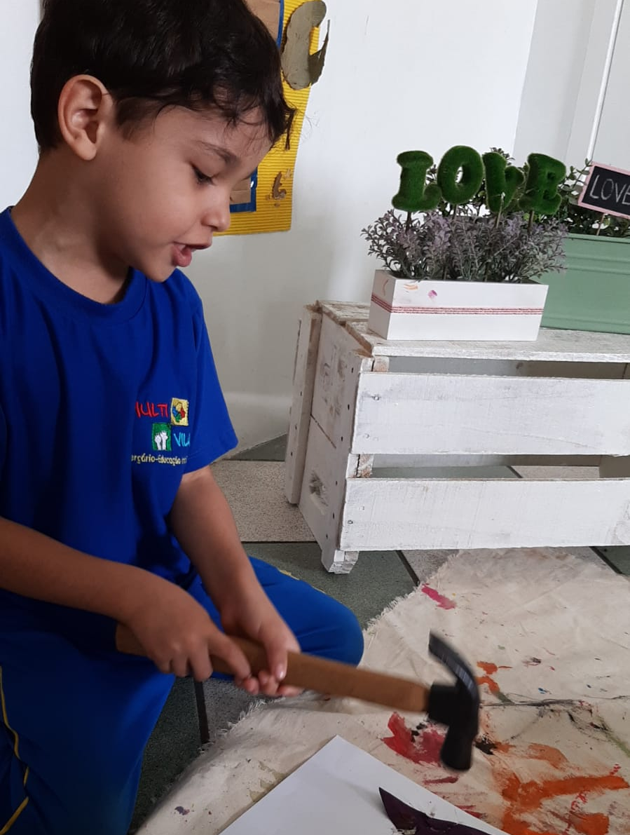
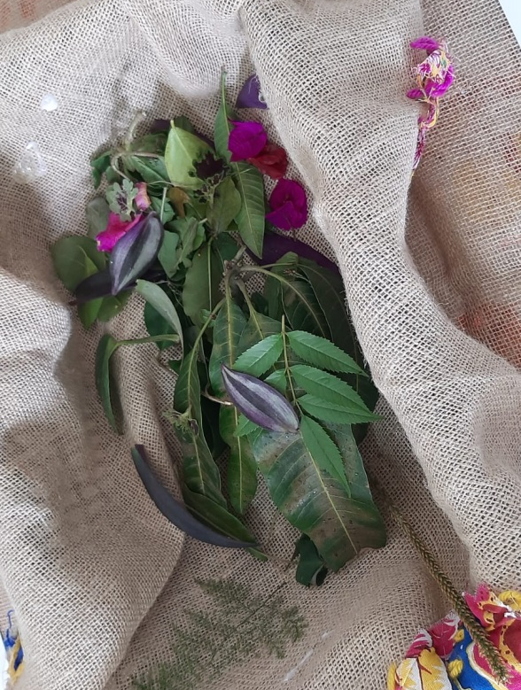
Impressão Botânica
Data: 17/10/2022
Conversamos sobre cuidados ao utilizar o martelo e a delicadeza para imprimir tinta e traços no papel. L.H diz “A minha folha tá ficando de outra cor.” Neste momento L.H, inverteu o lado do martelo, ao perceber B.D lhe avisa, “Não é assim, é do outro lado, esqueceu? L.H ao ouvir o amigo, se dá conta e vira o martelo para continuar sua impressão.

Slide 8
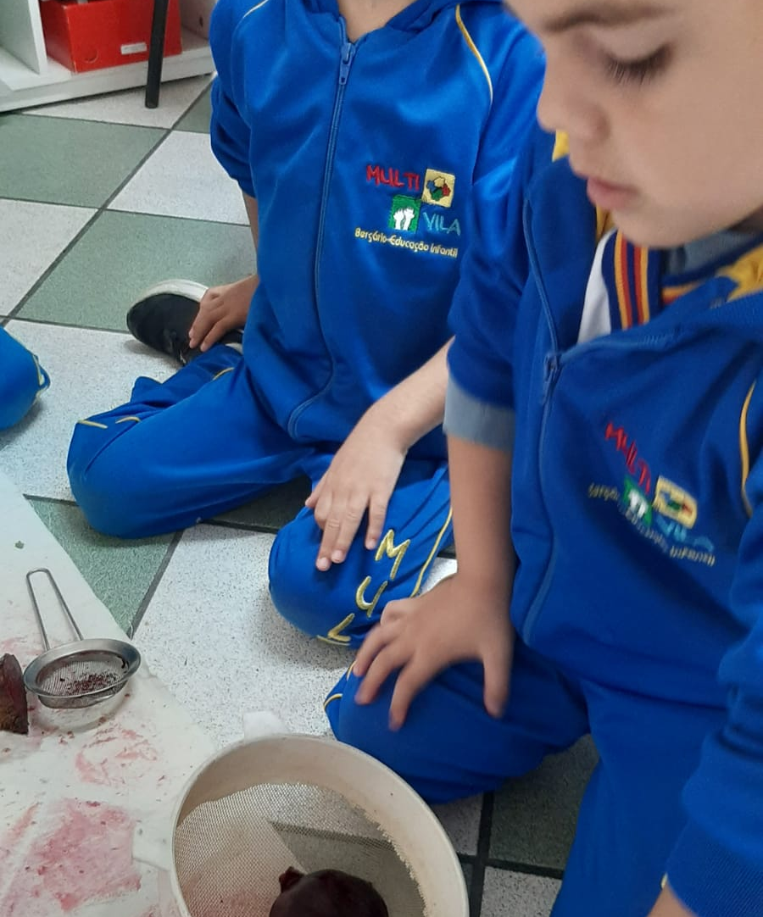
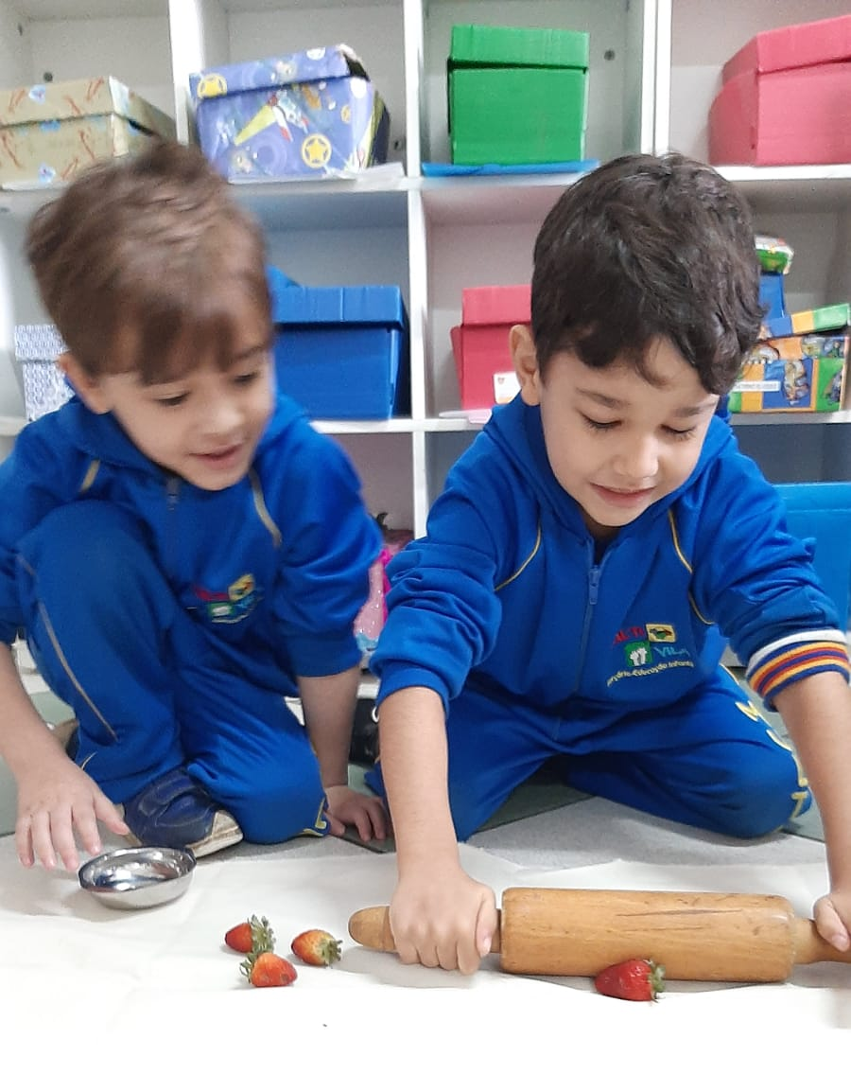
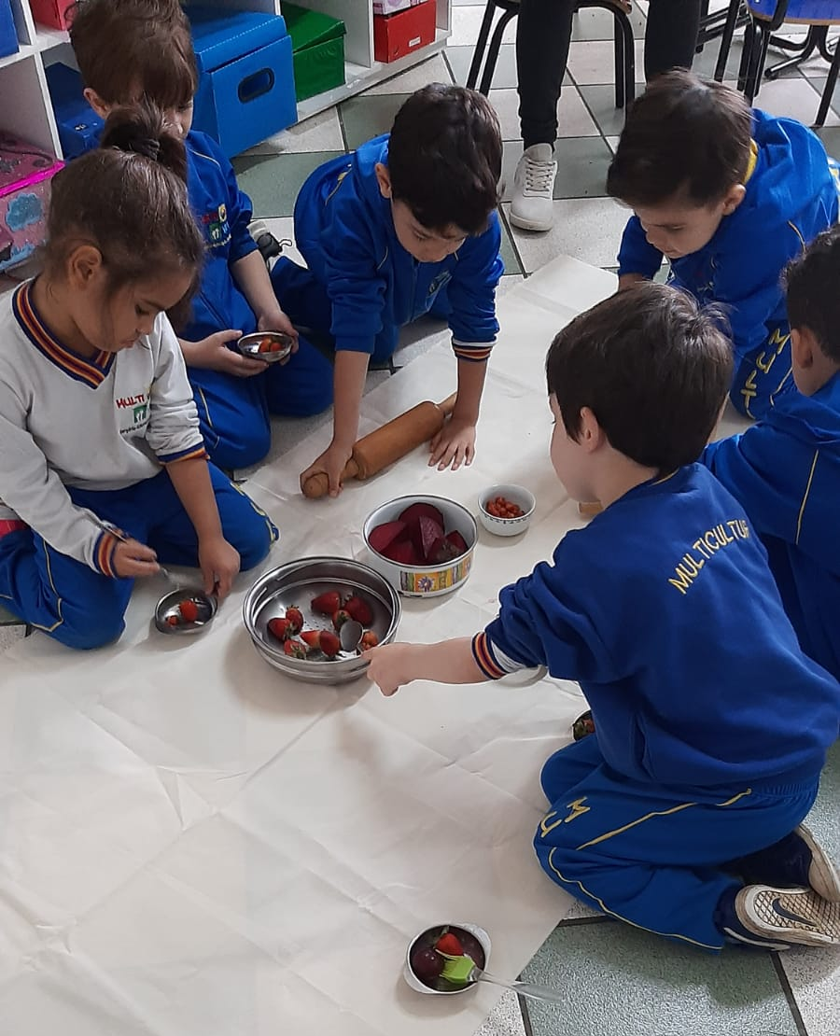
Tintas Naturais Vermelho
Data: 19/10/2022
Após tentar esmagar o morango para pintar o tecido, L.H diz “Morango maduro não dá pra quebrar.” B.D ao ouvir seu amigo, diz “Eu vou esmargar ele”. B.D negocia com D.F o pincel para investir na sua tentativa de esmagar o morango e pintar. D.F, diz “Eu to amassando o morango. Nossa! Eu to amassando.” Minutos depois, após observar S.A em sua pesquisa, D.F diz “Eu posso cozinhar com você, S? Eu preciso de uma colher de pau.” S. A “Pro, ta ficando a melhor tinta do mundo.” D.F “A gente vai precisar de toda essa beterraba” É melhor a gente pegar esse pedaço cortado, tá bom? S.A “Tá bom, coloca muita.” D.F “Eta. Tem uma que voou.”

Slide 9
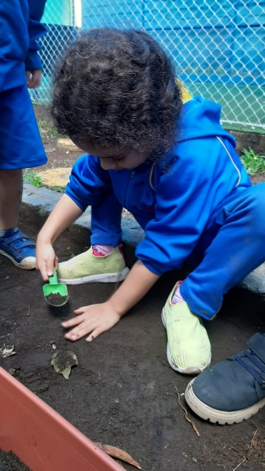
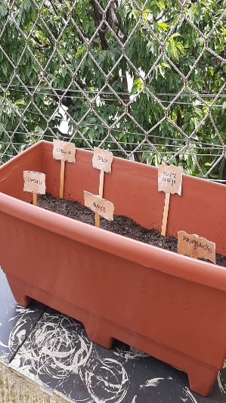
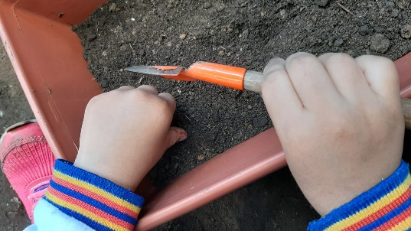
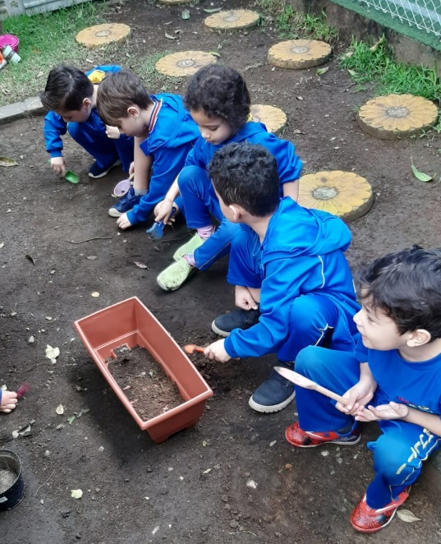
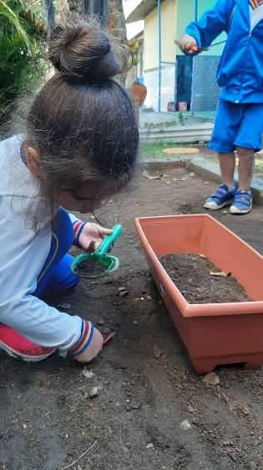
Horta
Data: 20/10/2022
Enquanto cavavam e enchiam o vaso de terra uma conversa entre R.M e B.D se inicia. R.M diz “Achei uns outros tesouros. Aqui no terrário tem um monte de tesouros.” B.D, responde: “É... Tem duro e molinho. Eu achei um tesouro molinho.” R.M “Eu achei um tesouro bem duro.” Ambos se referiam ao fato de partes do terrário serem mais fáceis de cavar porque a terra estava mais fofa, e parte mais difíceis porque a terra estava mais densa. Então decidiram testar as ferramentas disponíveis a fim de descobrir qual facilitaria o trabalho.

Slide 10
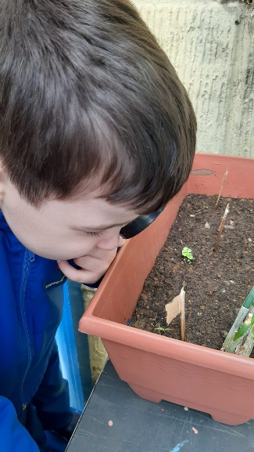
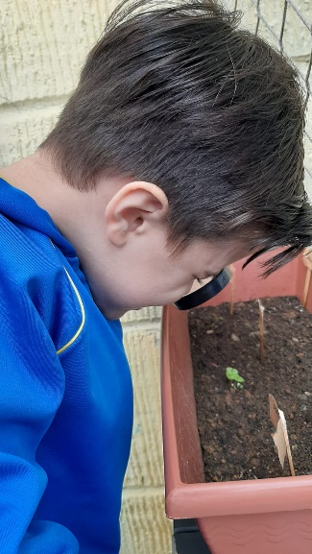
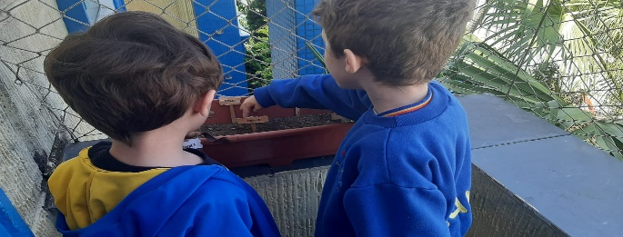
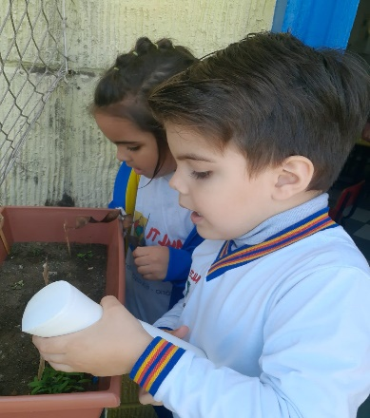
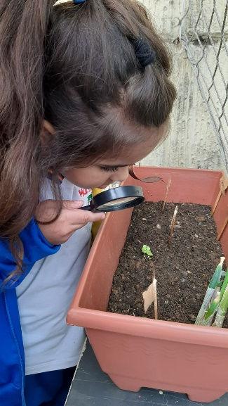
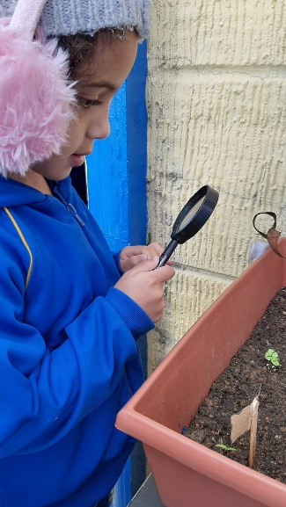
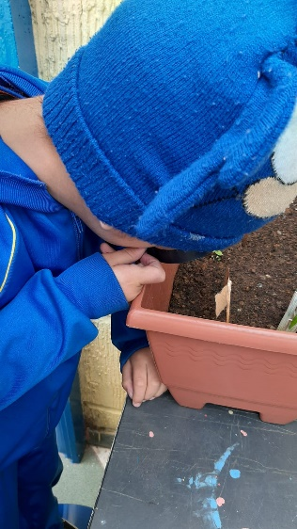
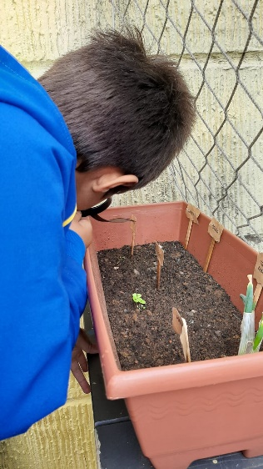
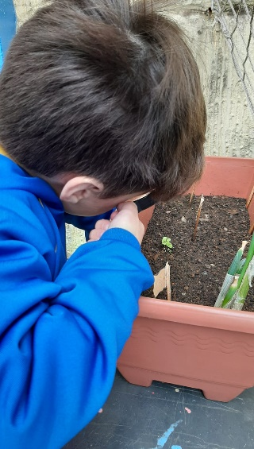
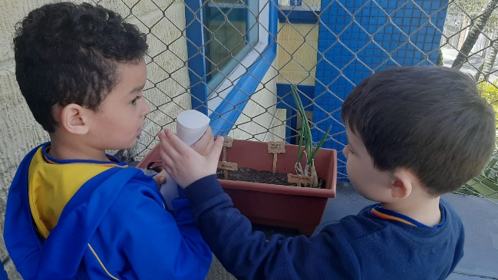
Observações da Horta
D.V “Pro, nasceu uma folha no cesto. Porque colocaram uma semente aí nasceu pequenininha, mas ela vai crescer ainda, né?”
A.S “Eu vi uma folha, tem muita folha aí.”
B.D “To vendo que tão quase que pequenas. Olha aqui ó, aqui, bem aqui ó, tem umas plantinhas com mais um pouquinho grandes, mas eu consigo ver sem a lupa. É porque meus olhinhos são grandes.” Apontando para a cebolinha que está maior em relação as demais, acrescenta “Tem muitas”.

Slide 11
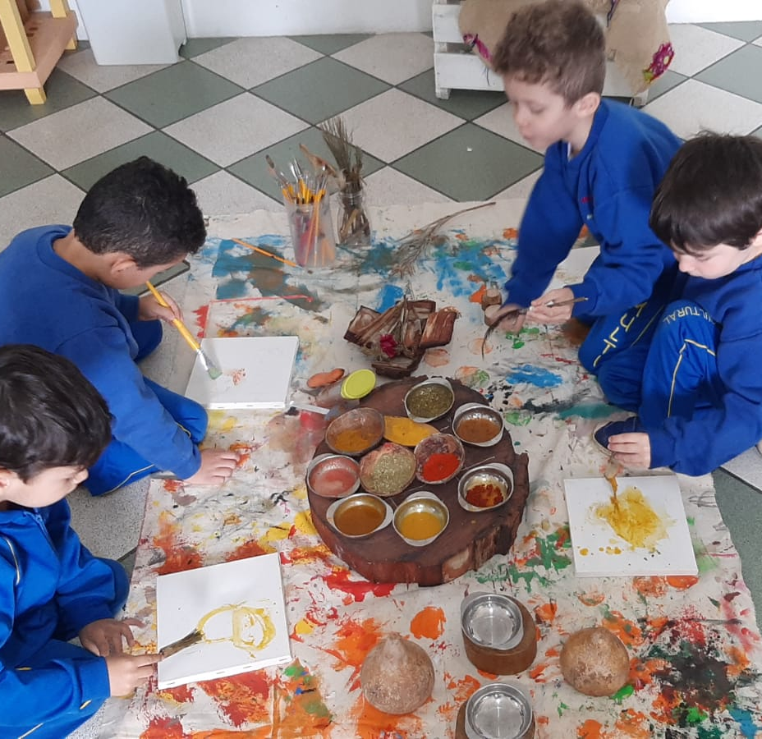
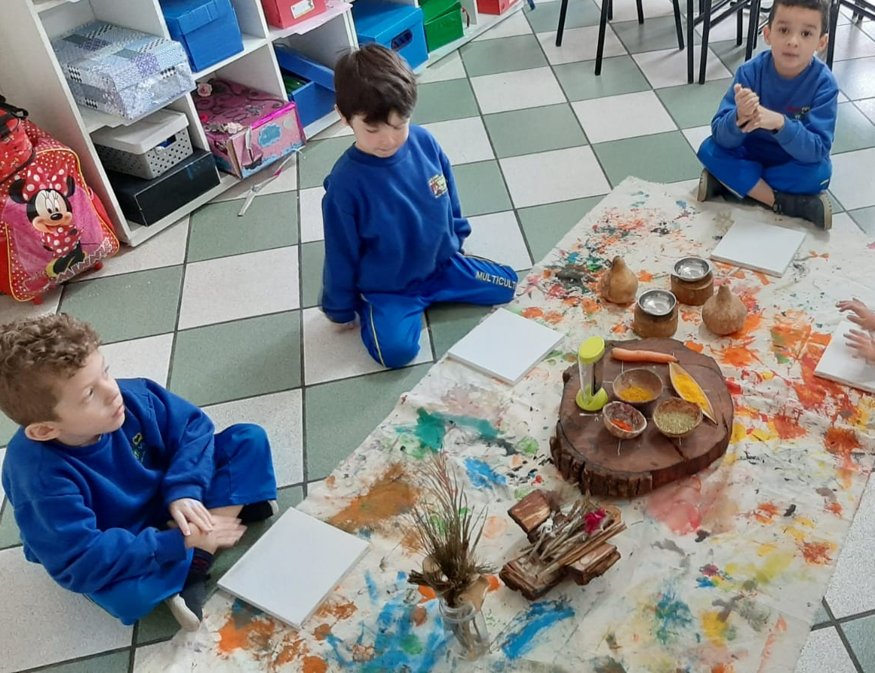
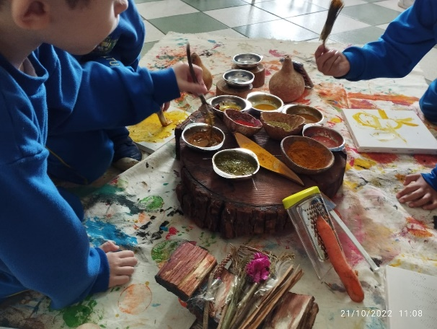
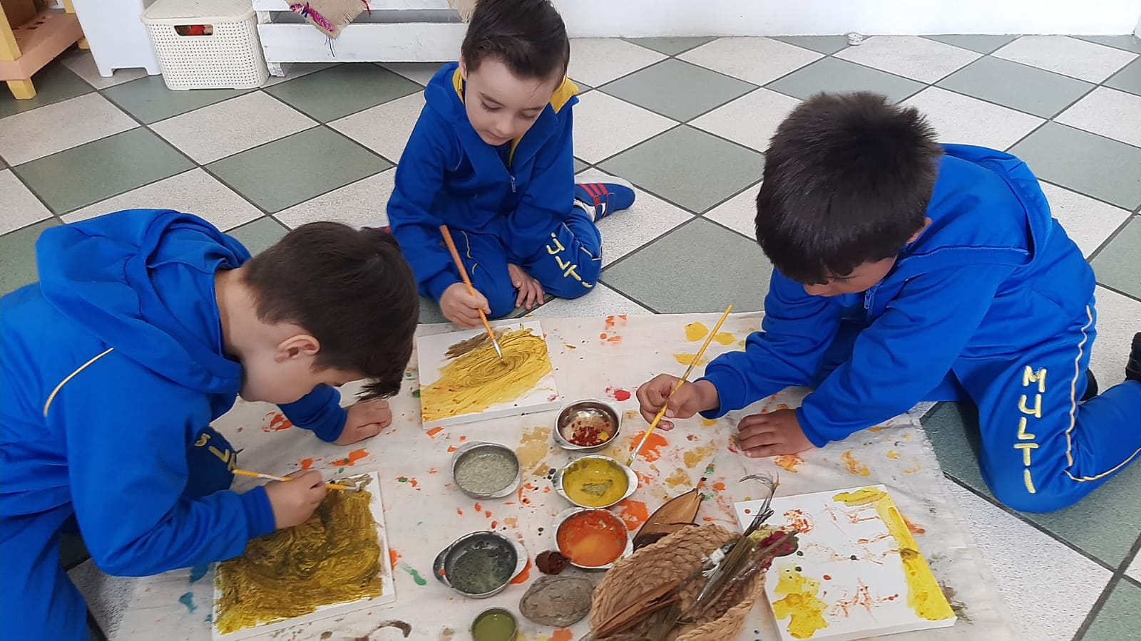
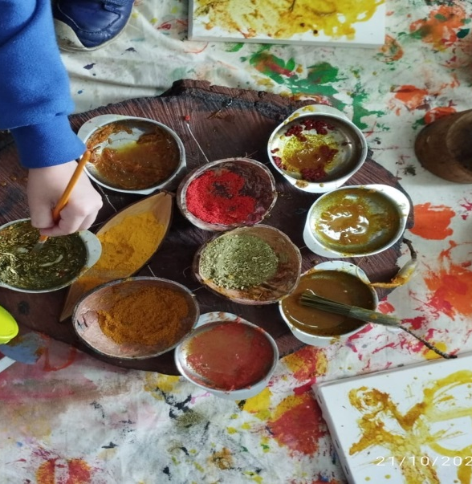
Tintas com temperos, sementes e chás
Data: 21/10/2022
Começamos a roda convidando todos a sentirem os aromas. Durante os preparos das tintas V.I ao observar a professora amassar as sementes de urucum diz “Porque você tá fazendo isso? Expliquei-lhe que ao quebrar as sementes elas virariam tinta, B.D diz “ Mas já tá virando. É amarela.” V.I, “É tinta amarela? É cheirosa.”
Enquanto observava seu amigo preparar a tinta dele, V.I o lembra dos ingrediente do preparo.

Slide 12
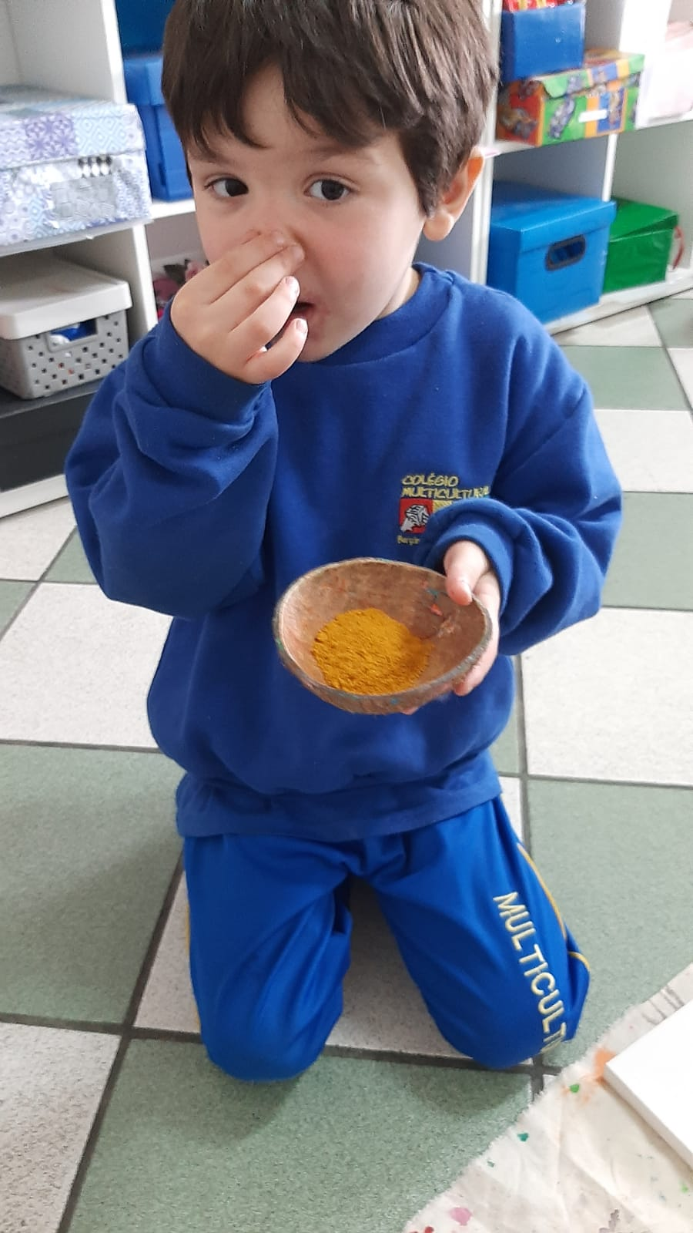
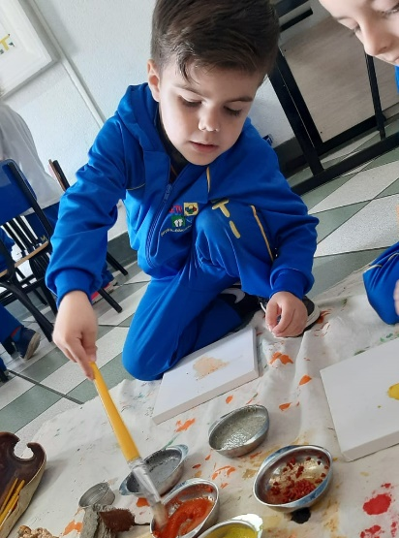
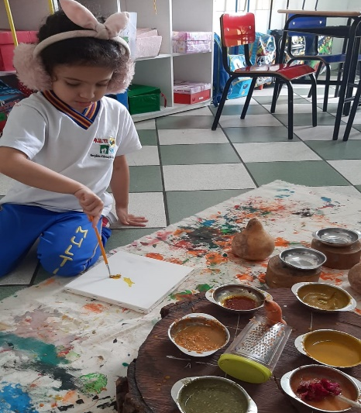
Tintas com temperos, sementes e chás
Data: 21/10/2022
Perguntei-lhes sobre a escolha de pincéis que fariam, M.T diz “O pincel”, apontando para os pincéis naturais. Ao ver a cenoura, S.A diz “Eu to muito empolgada”, M.T responde: “É uma cenoura. Eu quero.” A professora pergunta se M.T deseja ralar e ela responde: “Eu quero”.
L.F explica o que deseja pintar com suas tintas naturais “Os dois carros do meu pai e o meu pai. Vai chover porque meu céu vai ser escuro e tem pingos. Vai encher meu pai todo de água, ó. Pim, pim, pim, molhou o papai e o carro também.”
L.S diz “Eu vou fazer a grama de amarelo, meu pai, minha mãe e eu e o sol.”

Slide 13
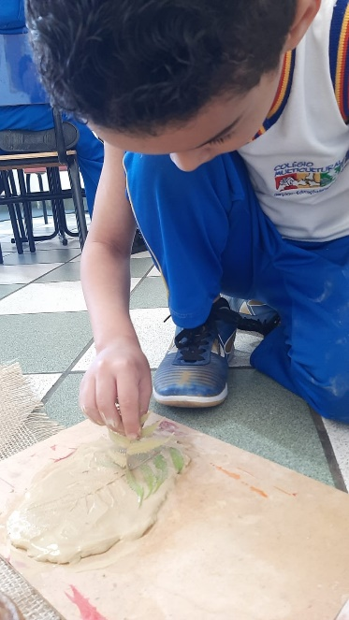
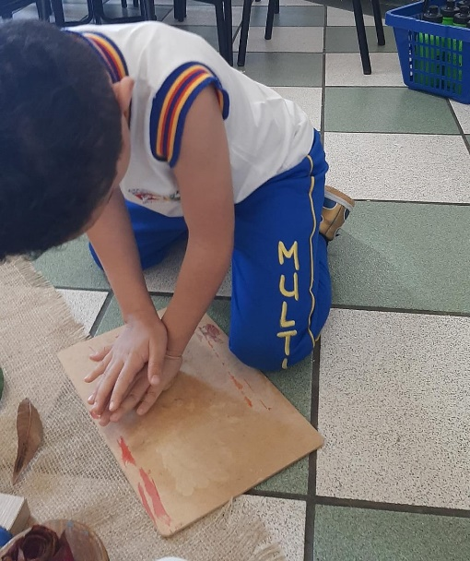
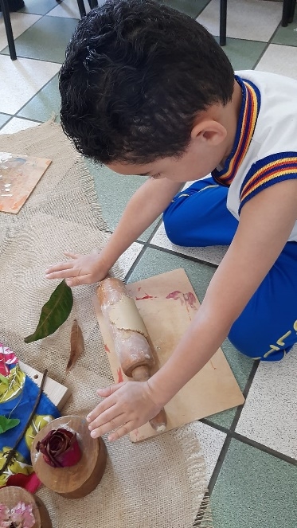
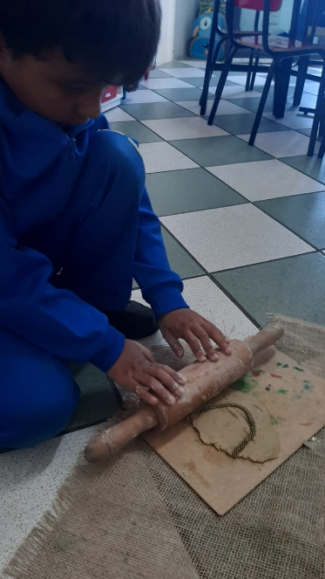
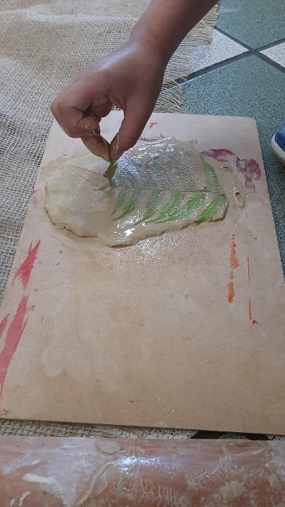
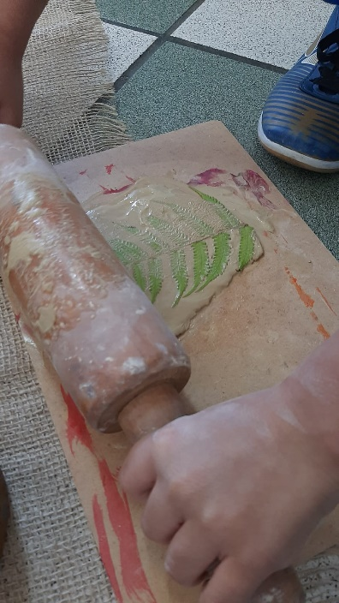
Carimbo com argila
Data: 26/11/2022
O barro passa por um tratamento para se tornar argila e está presente na nossa história desde as culturas ancestrais, tanto na produção de utilitários quanto nas manifestações artísticas.
Enrolar, amassar, apertar, dedilhar, furar, espalmar, torcer, marcar, pisar, levantar, pendurar.

Slide 14
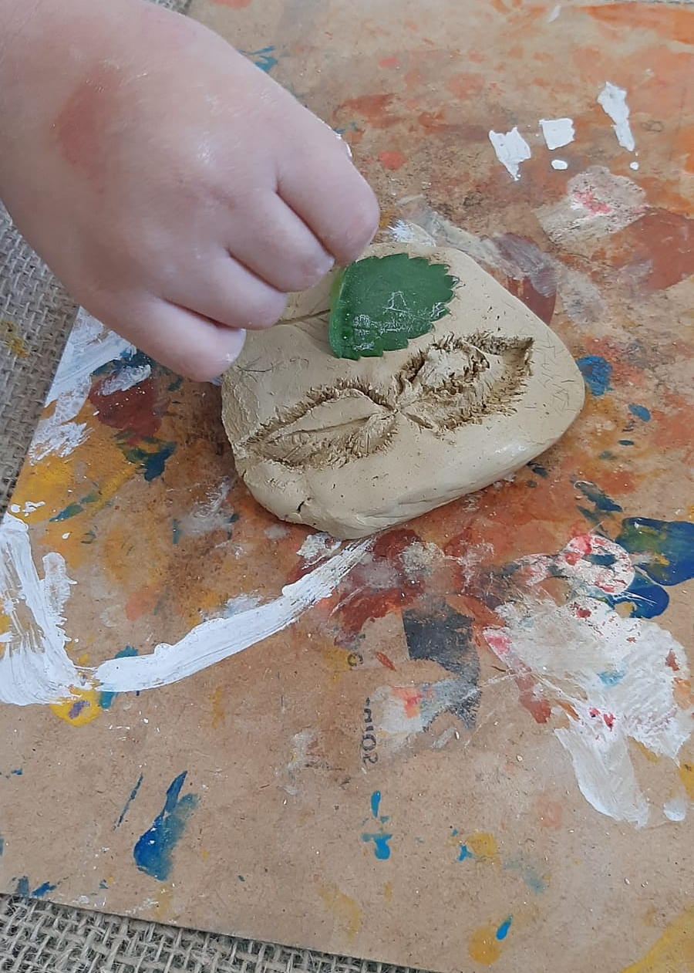
Carimbo com argila
Nesta sessão as crianças foram convidadas a amassar, modelar, abrir e dar forma, sentir com todos os sentidos a experiência. A.S ao sentir o contato com a argila disse “Tá duro”, sugeri então que borifasse mais água sobre a argila, A.S diz “quero muita água.” Em seguida, colocou sua argila na tábua e abriu com a mão.

Slide 15
Desenho de observação: Janela do quintal

Slide 16
“A gente olha o mundo uma só vez, durante a infância. O resto é lembrança.”
Louise Glück

Slide 17
Autores
Crianças de 4 e 5 anos (Jardim I)
Fotografia
Gabriela Gonçalves
Desenvolvimento do projeto
Gabriela Gonçalves
Coordenação do projeto
Gisele Aline Zimolo
Direção Pedagógica
Cristina Rosa David Pereira da Silva

